Slide 1
КОЛЛЕКТОРНЫЕ ДВИГАТЕЛИ ПОСТОЯННОГО ТОКА
GR 63
Архангельск (8182)63-90-72 | Калининград (4012)72-03-81 | Нижний Новгород (831)429-08-12 | Смоленск (4812)29-41-54
Астана +7(7172)727-132 | Калуга (4842)92-23-67 | Новокузнецк (3843)20-46-81 | Сочи (862)225-72-31
Белгород (4722)40-23-64 | Кемерово (3842)65-04-62 | Новосибирск (383)227-86-73 | Ставрополь (8652)20-65-13
Брянск (4832)59-03-52 | Киров (8332)68-02-04 | Орел (4862)44-53-42 | Тверь (4822)63-31-35
Владивосток (423)249-28-31 | Краснодар (861)203-40-90 | Оренбург (3532)37-68-04 | Томск (3822)98-41-53
Волгоград (844)278-03-48 | Красноярск (391)204-63-61 | Пенза (8412)22-31-16 | Тула (4872)74-02-29
Вологда (8172)26-41-59 | Курск (4712)77-13-04 | Пермь (342)205-81-47 | Тюмень (3452)66-21-18
Воронеж (473)204-51-73 | Липецк (4742)52-20-81 | Ростов-на-Дону (863)308-18-15 | Ульяновск (8422)24-23-59
Екатеринбург (343)384-55-89 | Магнитогорск (3519)55-03-13 | Рязань (4912)46-61-64 | Уфа (347)229-48-12
Иваново (4932)77-34-06 | Москва (495)268-04-70 | Самара (846)206-03-16 | Челябинск (351)202-03-61
Ижевск (3412)26-03-58 | Мурманск (8152)59-64-93 | Санкт-Петербург (812)309-46-40 | Череповец (8202)49-02-64
Казань (843)206-01-48 | Набережные Челны (8552)20-53-41 | Саратов (845)249-38-78 | Ярославль (4852)69-52-93
Единый адрес для всех регионов: dre@nt-rt.ru || www.dunker.nt-rt.ru

Slide 2
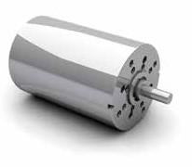
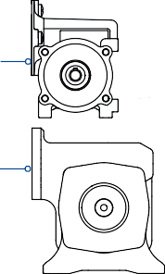
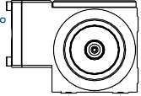
GR 63x25 | cont. 50 W, peak 119 W
» Operation in both directions of rotation
» Ball bearing at motor output shaft is standard
» Optionally with deviant shaft length and diameter, shaft on both sides, special and high voltage winding, higher protection class up to IP 67
» Drehrichtung Rechts-/ Linkslauf
» Motorwelle abtriebsseitig kugelgelagert ist Standard
» Optional abweichende Wellenlängen und
-durchmesser, beidseitige Welle, Sonder- und Hochspannungswicklungen, höhere Schutzart bis IP 67
Data/ Technische Daten |  | GR 63x25
Nominal voltage/ Nennspannung | VDC | 12 | 24 | 40 | 60
Nominal current/ Nennstrom | _{A}*) | 5.2 | 2.7 | 1.7 | 1.1
Nominal torque/ Nennmoment | Ncm^{*)} | 13.7 | 14 | 13.3 | 14.5
Nominal speed/ Nenndrehzahl | rpm^{*)} | 3100 | 3300 | 3500 | 3300
Friction torque/ Reibungsmoment | Ncm^{*)} | 1.5 | 1.5 | 1.5 | 1.5
Stall torque/ Anhaltemoment | _{Ncm}**) | 82 | 108 | 118 | 116
No load speed/ Leerlaufdrehzahl | rpm^{*)} | 3600 | 3600 | 3800 | 3600
Nominal output power/ Dauerabgabeleistung | _{W}**) | 44.5 | 48.4 | 48.7 | 50
Maximum output power/ Maximale Abgabeleistung | W | 77.3 | 101.8 | 117.4 | 119.3
Torque constant/ Drehmomentkonstante | _{Ncm A}-1***) | 3 | 6 | 9.8 | 15.3
Terminal Resistance/ Anschlußwiderstand | Ω | 0.44 | 1.33 | 3.33 | 7.89
Terminal inductance/ Anschlußinduktivität | mH | 1 | 2.9 | 7.3 | 17.4
Starting current/ Anlaufstrom | _{A}**) | 27 | 18 | 12 | 7.6
No load current/ Leerlaufstrom | _{A}**) | 0.6 | 0.36 | 0.21 | 0.14
Demagnetisation current/ Entmagnetisierungsstrom | _{A}**) | 50 | 24 | 16 | 9.5
Rotor inertia/ Rotor Trägheitsmoment | gcm² | 400 | 400 | 400 | 400
Weight of motor/ Motorgewicht | kg | 1.2 | 1.2 | 1.2 | 1.2
Modular System/ Modulares Baukastensystem
» Brakes & Encoder/ Bremsen & Anbauten E 46,
Page/ Seite 216
E 90,
Page/ Seite 216
E 100,
Page/ Seite 216
E 46
E 90
E 100
PLG 52
PLG 52 H
PLG 60
PLG 63
» Planetary gearbox/ Planetengetriebe PLG 52,
Page/ Seite 196
PLG 52 H,
Page/ Seite 197
PLG 60,
Page/ Seite 198
PLG 63,
Page/ Seite 198
PLG 75,
Page/ Seite 202
GR 63x25
TG 11
TG 52
PLG 75
TG 11,
Page/ Seite 221
TG 52,
Page/ Seite 221
» Controller/ Regelelektroniken
RS 200
ME 52,
Page/ Seite 222
BGE 6005 A,
Page/ Seite 181
BGE 6010 A,
Page/ Seite 182
SG 80
» Worm gearbox/ Schneckengetriebe SG 65,
RE 20,
Page/ Seite 218
RE 30 (TI),
Page/ Seite 218
RE 56 (TI),
Page/ Seite 218
MG 2
ME 52
» Accessories/ Zubehör
Cover IP54/ Schutzhauben IP54,
SG 80,
Page/ Seite 211
SG 120,
Page/ Seite 212
Connector for protection covers, 8-pin/ Rundsteckverbinder für Schutzhauben, 8-polig,
SG 120
» Spirotec gearbox/ Spirotec Getriebe STG 65,
Page/ Seite 208
RE 20
RE 30
RE 56
Connector with cable RE 20/ 30/ 56/ Stecker mit Kabel RE 20/ 30/ 56,
Connector with cable RE .. TI/ Stecker mit Kabel RE .. TI,
STG 65
Preference/ Vorzugsreihe
On request/ auf Anfrage
Connector with screw terminals for RS 200/ Stecker mit Schraubklemmen für RS 200, Page/ Seite 224

Slide 3
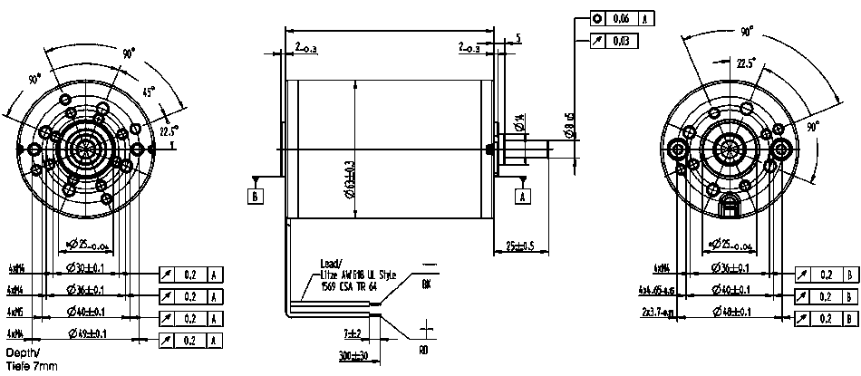
GR 63x25 | cont. 50 W, peak 119 W
Dimensions in mm/ Maßzeichnung in mm
95 ±0.8
0.06
A
90°
2 -0.3
95±0.8
2 -0.3
5
0.03
90°
90°
45°
22.5°
22.5°
Ø14
Ø8 g5
90°
B
Ø63 ±0.3
A
4xM4
4xM4
4xM5
4xM4
Ø25 -0.04
Lead/Litze AWG
-
25 ±0.5
4xM4
Ø25 -0.04
Ø36 ±0.1
Ø40 ±0.1
Ø30 ±0.1
0.2 A
0.2 A
0.2 A
0.2 A
18 UL Style
0.2 B
0.2 B
0.2 B
Ø36 ±0.1
1569 CSA TR 64
BK
4x4.65-0.15
Ø40 ±0.1
+
2x3.7-0.11
Ø48 ±0.1
Ø49 ±0.1
7 ±2
RD
Depth/Tiefe 7mm
300 ±30
Shaft/ Welle
front/ vorne
back/ hinten
8 x 25 mm
-
5 x 20 mm
-
F_{axial} = max. 150N F_{radial} = max. 150N
8 x 55 mm
-
8 x 55 mm
8 x 55 mm
5 x 11 mm
-
Characteristic diagram/ Belastungskennlinien
In accordance with/ Belastungskennlinien gezeichnet nach EN 60034
28
7000
 |  |  |  |  |  |  |  |  |  |  |  |  |  |  |  |  |  |  | ϑ_{R} | =2 | 0°C
 |  |  |  |  |  |  |  |  |  |  |  | J = | f (M | ) |  |  |  |  |  | W | = 100 | K
N = | f (M | )
 |  |  |  |  |  |  | η
 |  |  |  |  | M_{N}
28
7000
ϑ_{R} =20°C
24
6000
24
6000
J = f (M)
_{W} =100K
20 100 5000
20 100 5000
N = f (M)
16 80 4000
16 80 4000
η
efficiency/Wirkungsgrad η (%)
rated speed/Drehzahl n (rpm)
efficiency/Wirkungsgrad η (%)
rated speed/Drehzahl n (rpm)
12 60 3000
12 60 3000
current/Strom I (A)
8 40 2000
current/Strom I (A)
8 40 2000
4 20 1000
4 20 1000
M_{N}
0
0
0
-10 0 10 20 30
GR 63x25, 12V
0
0
0
40 50 60 70 80 90 100
Ncm
-20 0 20 40 60
GR 63x25, 24V
80 100 120 140 160 180 200
Ncm
14
7000
 |  |  |  |  |  |  |  |  |  |  |  |  |  |  |  |  |  |  | ϑ_{R} | =2 | 0°C
 |  |  |  |  |  |  |  |  |  | J | = f (M | )
 |  |  |  |  |  |  |  |  |  |  |  |  |  |  |  |  |  |  |  | W | = 100 | K
N = | f (M | )
 |  |  |  |  | η
 |  |  | M | N
14
7000
ϑ_{R} =20°C
12
6000
12
6000
_{W} =100K
10 100 5000
10 100 5000
N = f (M)
8 80 4000
8 80 4000
η
J = f (M)
efficiency/Wirkungsgrad η (%)
rated speed/Drehzahl n (rpm)
efficiency/Wirkungsgrad η (%)
rated speed/Drehzahl n (rpm)
6 60 3000
6 60 3000
current/Strom I (A)
4 40 2000
current/Strom I (A)
4 40 2000
2 20 1000
0
-20 0 20 40 60
GR 63x25, 40V
2 20 1000
M_{N}
0
0
80 100 120 140 160 180 200
Ncm
0
0
0
-20 0 20 40 60 80 100 120 140 160 180 200
Ncm
GR 63x25, 60V

Slide 4
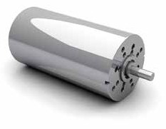
GR 63x55 | cont. 99 W, peak 286 W
» Operation in both directions of rotation
» Ball bearing at motor output shaft is standard
» Optionally with deviant shaft length and diameter, shaft on both sides, special and high voltage winding, higher protection class up to IP 67
» Drehrichtung Rechts-/ Linkslauf
» Motorwelle abtriebsseitig kugelgelagert ist Standard
» Optional abweichende Wellenlängen und
-durchmesser, beidseitige Welle, Sonder- und Hochspannungswicklungen, höhere Schutzart bis IP 67
Data/ Technische Daten |  | GR 63x55
Nominal voltage/ Nennspannung | VDC | 12 | 24 | 40 | 60
Nominal current/ Nennstrom | _{A}*) | 8.7 | 4.9 | 3 | 2
Nominal torque/ Nennmoment | Ncm^{*)} | 24 | 27 | 27 | 28.3
Nominal speed/ Nenndrehzahl | rpm^{*)} | 3000 | 3350 | 3450 | 3350
Friction torque/ Reibungsmoment | Ncm^{*)} | 2 | 2 | 2 | 2
Stall torque/ Anhaltemoment | _{Ncm}**) | 190 | 257 | 301 | 200
No load speed/ Leerlaufdrehzahl | rpm^{*)} | 3500 | 3650 | 3600 | 3600
Nominal output power/ Dauerabgabeleistung | _{W}**) | 75.4 | 94.7 | 97.5 | 99.3
Maximum output power/ Maximale Abgabeleistung | W | 174 | 245 | 282.7 | 285.6
Torque constant/ Drehmomentkonstante | _{Ncm A}-1***) | 3.2 | 6.4 | 10.5 | 15.4
Terminal Resistance/ Anschlußwiderstand | Ω | 0.19 | 0.6 | 1.4 | 3.05
Terminal inductance/ Anschlußinduktivität | mH | 0.5 | 1.5 | 3.5 | 7.6
Starting current/ Anlaufstrom | _{A}**) | 60 | 40 | 28.6 | 19.7
No load current/ Leerlaufstrom | _{A}**) | 0.8 | 0.4 | 0.28 | 0.2
Demagnetisation current/ Entmagnetisierungsstrom | _{A}**) | 66 | 33 | 20 | 13
Rotor inertia/ Rotor Trägheitsmoment | gcm² | 750 | 750 | 750 | 750
Weight of motor/ Motorgewicht | kg | 1.7 | 1.7 | 1.7 | 1.7
Modular System/ Modulares Baukastensystem
» Brakes & Encoder/ Bremsen & Anbauten E 46,
Page/ Seite 216
E 90,
Page/ Seite 216
E 100,
Page/ Seite 216
E 46
E 90
E 100
PLG 52
PLG 52 H
PLG 60
PLG 63
» Planetary gearbox/ Planetengetriebe PLG 52,
Page/ Seite 196
PLG 52 H,
Page/ Seite 197
PLG 60,
Page/ Seite 198
PLG 63,
Page/ Seite 198
PLG 75,
Page/ Seite 202
GR 63x55
TG 11
TG 52
PLG 75
TG 11,
Page/ Seite 221
TG 52,
Page/ Seite 221
» Controller/ Regelelektroniken
RS 200
ME 52,
Page/ Seite 222
BGE 6005 A,
Page/ Seite 181
BGE 6010 A,
Page/ Seite 182
SG 80
» Worm gearbox/ Schneckengetriebe SG 65
RE 20,
Page/ Seite 218
RE 30 (TI),
Page/ Seite 218
RE 56 (TI),
Page/ Seite 218
MG 2
ME 52
» Accessories/ Zubehör
Cover IP54/ Schutzhauben IP54,
SG 80,
Page/ Seite 211
SG 120,
Page/ Seite 212
Connector for protection covers, 8-pin/ Rundsteckverbinder für Schutzhauben, 8-polig,
SG 120
» Spirotec gearbox/ Spirotec Getriebe STG 65,
Page/ Seite 208
RE 20
RE 30
RE 56
Connector with cable RE 20/ 30/ 56/ Stecker mit Kabel RE 20/ 30/ 56,
Connector with cable RE .. TI/ Stecker mit Kabel RE .. TI,
STG 65
Preference/ Vorzugsreihe
On request/ auf Anfrage
Connector with screw terminals for RS 200/ Stecker mit Schraubklemmen für RS 200, Page/ Seite 224

Slide 5
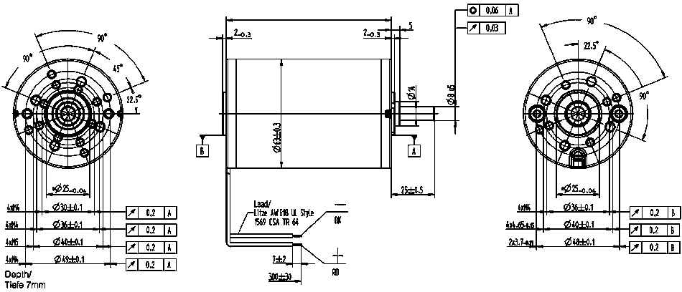
GR 63x55 | cont. 99 W, peak 286 W
Dimensions in mm/ Maßzeichnung in mm
125 ±0.8
0.06
A
90°
2 -0.3
125±0.8
2 -0.3
5
0.03
90°
90°
45°
22.5°
22.5°
Ø14
Ø8 g5
90°
B
Ø63 ±0.3
A
4xM4
4xM4
4xM5
4xM4
Ø25 -0.04
Lead/Litze AWG
-
25 ±0.5
4xM4
Ø25 -0.04
Ø36 ±0.1
Ø40 ±0.1
Ø30 ±0.1
0.2 A
0.2 A
0.2 A
0.2 A
18 UL Style
1569 CSA TR 64
BK
4x4.65-0.15
0.2
0.2
0.2
B B B
Ø36 ±0.1
2x3.7-0.11
Ø48 ±0.1
Ø40 ±0.1
+
Ø49 ±0.1
7 ±2
RD
Depth/Tiefe 7mm
300 ±30
Shaft/ Welle
front/ vorne
back/ hinten
8 x 25 mm
-
5 x 20 mm
-
F_{axial} = max. 150N F_{radial} = max. 150N
8 x 55 mm
-
8 x 55 mm
8 x 55 mm
5 x 11 mm
-
Characteristic diagram/ Belastungskennlinien
In accordance with/ Belastungskennlinien gezeichnet nach EN 60034
70
7000
 |  |  |  |  |  |  |  |  |  |  |  |  |  |  |  |  |  |  | ϑ_{R} | =2 | 0°C
 |  |  |  |  |  |  |  |  |  |  |  | J = | f (M | ) |  |  |  |  |  | W | = 100 | K
N = | f (M | )
 |  |  |  |  |  |  | η
 |  |  | M_{N}
70
7000
ϑ_{R} =20°C
60
6000
60
6000
_{W}= 100K
50 100 5000
50 100 5000
N = f (M)
J = f (M)
40 80 4000
40 80 4000
η
efficiency/Wirkungsgrad η (%)
rated speed/Drehzahl n (rpm)
efficiency/Wirkungsgrad η (%)
rated speed/Drehzahl n (rpm)
30 60 3000
30 60 3000
current/Strom I (A)
20 40 2000
current/Strom I (A)
20 40 2000
10 20 1000
10 20 1000
M_{N}
^{M}max
0
0
0
-40 0 40 80 120
GR 63x55, 12V
0
0
0
160 200 240 280 320 360 400
Ncm
-40 0 40 80 120
GR 63x55, 24V
160 200 240 280 320 360 400
Ncm
70
7000
ϑ_{R} =20°C
28
7000
ϑ_{R} =20°C
60
6000
_{W}= 100K
24
6000
_{W}= 100K
50 100 5000
N = f (M)
20 100 5000
N = f (M)
J = f (M)
40 80 4000
η
J = f (M)
16 80 4000
η
efficiency/Wirkungsgrad η (%)
rated speed/Drehzahl n (rpm)
efficiency/Wirkungsgrad η (%)
rated speed/Drehzahl n (rpm)
30 60 3000
12 60 3000
current/Strom I (A)
20 40 2000
current/Strom I (A)
8 40 2000
10 20 1000
M_{N}
^{M}max
4 20 1000
M_{N}
^{M}max
0
0
0
0
0
0
-40 0 40 80 120
160 200 240 280 320 360 400
Ncm
-40 0 40 80 120
160 200 240 280 320 360 400
Ncm
GR 63x55, 40V
GR 63x55, 60V

Slide 6
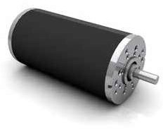
GR 63Sx55 | cont. 126 W, peak 368 W
» Stronger permanent magnet
» Operation in both directions of rotation
» Ball bearing at motor output shaft is standard
» Optionally with deviant shaft length and diameter, shaft on both sides, special and high voltage winding, higher protection class up to IP 67
» Mit stärkerem Permanentmagneten
» Drehrichtung Rechts-/ Linkslauf
» Motorwelle abtriebsseitig kugelgelagert ist Standard
» Optional abweichende Wellenlängen und
-durchmesser, beidseitige Welle, Sonder- und Hochspannungswicklungen, höhere Schutzart bis IP 67
Data/ Technische Daten |  | GR 63Sx55
Nominal voltage/ Nennspannung | VDC | 24 | 40 | 60
Nominal current/ Nennstrom | _{A}*) | 5.8 | 3.7 | 2.5
Nominal torque/ Nennmoment | Ncm^{*)} | 32 | 32 | 34
Nominal speed/ Nenndrehzahl | rpm^{*)} | 3500 | 3750 | 3550
Friction torque/ Reibungsmoment | Ncm^{*)} | 2 | 2 | 2
Stall torque/ Anhaltemoment | _{Ncm}**) | 340 | 360 | 370
No load speed/ Leerlaufdrehzahl | rpm^{*)} | 3700 | 3900 | 3725
Nominal output power/ Dauerabgabeleistung | _{W}**) | 117 | 126 | 126
Maximum output power/ Maximale Abgabeleistung | W | 330 | 368 | 360
Torque constant/ Drehmomentkonstante | _{Ncm A}-1***) | 6.4 | 10 | 16.1
Terminal Resistance/ Anschlußwiderstand | Ω | 0.45 | 1.13 | 2.6
Terminal inductance/ Anschlußinduktivität | mH | 1.67 | 4.2 | 9.4
Starting current/ Anlaufstrom | _{A}**) | 53.3 | 36.2 | 23.1
No load current/ Leerlaufstrom | _{A}**) | 0.56 | 0.4 | 0.2
Magnetizing current/ Entmagnetisierungsstrom | _{A}**) | ≥ 54 | ≥ 34 | ≥ 22
Rotor inertia/ Rotor Trägheitsmoment | gcm² | 750 | 750 | 750
Weight of motor/ Motorgewicht | kg | 1.7 | 1.7 | 1.7
Modular System/ Modulares Baukastensystem
» Brakes & Encoder/ Bremsen & Anbauten E 46,
Page/ Seite 216
E 90,
Page/ Seite 216
E 100,
Page/ Seite 216
E 46
E 90
E 100
PLG 52
PLG 52 H
PLG 60
PLG 63
» Planetary gearbox/ Planetengetriebe PLG 52,
Page/ Seite 196
PLG 52 H,
Page/ Seite 197
PLG 60,
Page/ Seite 198
PLG 63,
Page/ Seite 198
PLG 75,
Page/ Seite 202
GR 63Sx55
PLG 75
TG 11,
Page/ Seite 221
TG 52,
Page/ Seite 221
TG 11
TG 52
» Controller/ Regelelektroniken
RS 200
ME 52,
Page/ Seite 222
BGE 6005 A,
Page/ Seite 181
BGE 6010 A,
Page/ Seite 182
SG 80
» Worm gearbox/ Schneckengetriebe SG 65
RE 20,
Page/ Seite 218
RE 30 (TI),
Page/ Seite 218
RE 56 (TI),
Page/ Seite 218
MG 2
ME 52
» Accessories/ Zubehör
Cover IP54/ Schutzhauben IP54,
SG 80,
Page/ Seite 211
SG 120,
Page/ Seite 212
Connector for protection covers, 8-pin/ Rundsteckverbinder für Schutzhauben, 8-polig,
SG 120
» Spirotec gearbox/ Spirotec Getriebe STG 65,
Page/ Seite 208
RE 20
RE 30
RE 56
Connector with cable RE 20/ 30/ 56/ Stecker mit Kabel RE 20/ 30/ 56,
Connector with cable RE .. TI/ Stecker mit Kabel RE .. TI,
STG 65
Preference/ Vorzugsreihe
On request/ auf Anfrage
Connector with screw terminals for RS 200/ Stecker mit Schraubklemmen für RS 200, Page/ Seite 224

Slide 7
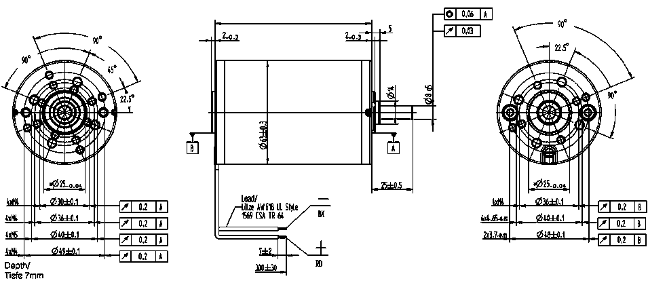
GR 63Sx55 | cont. 126 W, peak 368 W
Dimensions in mm/ Maßzeichnung in mm
125 ±0.8
0.06
A
90°
2 -0.3
125±0.8
2 -0.3
5
0.03
90°
90°
45°
22.5°
22.5°
Ø14
Ø8 g5
90°
B
Ø63 ±0.3
A
Ø25 -0.04
Lead/Litze UL Style
25 ±0.5
Ø25 -0.04
1569 CSA TR 64
4xM4
Ø30 ±0.1
0.2 A
0.2 A
0.2 A
0.2 A
U 24V AWG 16 U
-
4xM4
Ø36 ±0.1
0.2 B
0.2 B
4xM4
Ø36 ±0.1
24V AWG 18
BK
4x4.65-0.15
Ø40 ±0.1
4xM5
Ø40 ±0.1
+
2x3.7-0.11
Ø48 ±0.1
0.2
B
4xM4
Ø49 ±0.1
7 ±2
RD
Depth/Tiefe 7mm
300 ±30
Shaft/ Welle
front/ vorne
back/ hinten
8 x 25 mm
-
5 x 20 mm
-
F_{axial} = max. 150N F_{radial} = max. 150N
8 x 55 mm
-
8 x 55 mm
8 x 55 mm
5 x 11 mm
-
Characteristic diagram/ Belastungskennlinien
In accordance with/ Belastungskennlinien gezeichnet nach EN 60034
70
7000
ϑ_{R} =20°C
56
7000
ϑ_{R} =20°C
60
6000
J = f (M )
_{W}= 100K
48
6000
_{W}= 100K
50 100
5000
40 100
⁵⁰⁰⁰ N = f (M )
η (%)
N = f (M )
4000
η (%)
J = f (M )
40 80
n (rpm)
η
32 80
n (rpm)
4000
η
30 60
3000
24 60
3000
current/Strom I (A)
efficiency/Wirkungsgrad
speed/Drehzahl
current/Strom I (A)
efficiency/Wirkungsgrad
rated speed/Drehzahl
20 40
2000
16 40
2000
10 20
rated
1000
M N
8 20
0 0
1000
M N
0
0
⁰-40 0 40 80 120 160
GR 63Sx55, 24V
200 240 280 320 360 400
Ncm
⁰-40 0 40 80 120
GR 63Sx55, 40V
160 200 240 280 320^{Mmax} 360 400
Ncm
35
7000
ϑ_{R} =20°C
30
6000
_{W}= 100K
25 100
⁵⁰⁰⁰ N = f (M )
J = f (M )
20
η (%)
80
n (rpm)
4000
η
15 60
3000
current/Strom I (A)
efficiency/Wirkungsgrad
speed/Drehzahl
10 40
2000
5 20
rated
1000
M N
0
0
⁰-40 0 40 80 120 160
GR 63Sx55, 60V
200 240 280 3^{M}2^{m}0^{ax} 360 400
Ncm

Slide 8
По вопросам продажи и поддержки обращайтесь:
Архангельск (8182)63-90-72 | Калининград (4012)72-03-81 | Нижний Новгород (831)429-08-12 | Смоленск (4812)29-41-54
Астана +7(7172)727-132 | Калуга (4842)92-23-67 | Новокузнецк (3843)20-46-81 | Сочи (862)225-72-31
Белгород (4722)40-23-64 | Кемерово (3842)65-04-62 | Новосибирск (383)227-86-73 | Ставрополь (8652)20-65-13
Брянск (4832)59-03-52 | Киров (8332)68-02-04 | Орел (4862)44-53-42 | Тверь (4822)63-31-35
Владивосток (423)249-28-31 | Краснодар (861)203-40-90 | Оренбург (3532)37-68-04 | Томск (3822)98-41-53
Волгоград (844)278-03-48 | Красноярск (391)204-63-61 | Пенза (8412)22-31-16 | Тула (4872)74-02-29
Вологда (8172)26-41-59 | Курск (4712)77-13-04 | Пермь (342)205-81-47 | Тюмень (3452)66-21-18
Воронеж (473)204-51-73 | Липецк (4742)52-20-81 | Ростов-на-Дону (863)308-18-15 | Ульяновск (8422)24-23-59
Екатеринбург (343)384-55-89 | Магнитогорск (3519)55-03-13 | Рязань (4912)46-61-64 | Уфа (347)229-48-12
Иваново (4932)77-34-06 | Москва (495)268-04-70 | Самара (846)206-03-16 | Челябинск (351)202-03-61
Ижевск (3412)26-03-58 | Мурманск (8152)59-64-93 | Санкт-Петербург (812)309-46-40 | Череповец (8202)49-02-64
Казань (843)206-01-48 | Набережные Челны (8552)20-53-41 | Саратов (845)249-38-78 | Ярославль (4852)69-52-93
Единый адрес для всех регионов: dre@nt-rt.ru || www.dunker.nt-rt.ru

